Slide 1
Beginselen van Programmeren Les 9: Backtracking

Slide 2
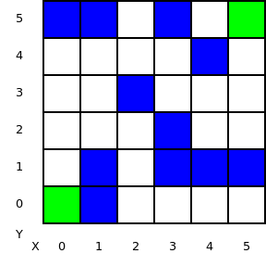
Probleem: ‘path finding’
Gegeven
een ‘virtuele wereld’
‘robot’, muren,…
startpositie (x_{s},y_{s})
doelpositie (x_{d},y_{d})
Gevraagd
bestaat een pad van start- naar doel-positie?
zoja, geef zo’n pad
D
S
https://www.laurentluce.com/posts/solving-mazes-using-python-simple-recursivity-and-a-search/

Slide 3
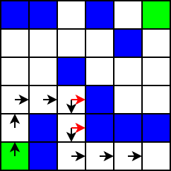
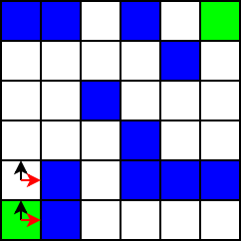

Slide 4
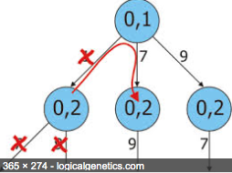
Backtracking
Backtracking onderzoekt mogelijke partiële oplossingen en negeert ongeschikte
Wordt gebruikt om:
Automatisch problemen oplossen
Om oplossingen te vinden voor systemen met randvoorwaarden

Slide 5
Enkele voorbeelden…
https://cs.lmu.edu/~ray/notes/backtracking/

Slide 6
Backtracking - varianten
Bestaat er een oplossing?
Als er een oplossing bestaat, geef de oplossing.
Geef alle oplossingen.
Geef de oplossing die aan voorwaarde voldoet…
Bvb. kortste, langste, efficiëntste, …

Slide 7
Backtracking: 2 ‘delen’
“examine” - Een deel waarbij een partiële oplossing wordt onderzocht om te bepalen of:
De oplossing aanvaardbaar is als actuele oplossing
De oplossing verlaten wordt omdat het een regel(s) schendt of omdat het nooit tot een valabele oplossing kan leiden
”extend” - Een deel dat een partiële oplossing uitbreidt door één of meerdere oplossingen te genereren die dichter bij de doeloplossing komen

Slide 8
Recursie in backtracking algoritme voor ‘variant 3’ (geef alle oplossingen)
solve(partialSolution)
examine(partialSolution)
if accepted
add partialSolution to the list of solutions
else if not abandoned
for each p in extend(partialSolution)
solve(p)

Slide 9
Recursie in backtracking
huidige positie (x,y) in deels doorlopen doolhof
solve (partialSolution)
examine(partialSolution)
if accepted
add partialSolution to the list of solutions
else if not abandoned
for each p in extend(partialSolution)
solve(p)
bestemming bereikt!?
verderstappen mogelijk?

Slide 10
In Python…
def solve(partialSolution) :
exam = examine(partialSolution)
if exam == ACCEPT :
print(partialSolution)
elif exam != ABANDON :
for p in extend(partialSolution) :
solve(p)

Slide 11
Data-structuur?
Grid
(deel-)oplossing
LEEG = 0
MUUR = 1
DOEL = 2
BEZOCHT = 3
def main (): grid = [ [ LEEG, MUUR, LEEG, LEEG, LEEG, LEEG ], [ LEEG, MUUR, LEEG, MUUR, LEEG, MUUR ], [ LEEG, LEEG, LEEG, MUUR, LEEG, LEEG ], [ LEEG, LEEG, MUUR, LEEG, LEEG, LEEG ], [ LEEG, LEEG, LEEG, LEEG, MUUR, LEEG ], [ MUUR, MUUR, LEEG, MUUR, LEEG, DOEL ] ]
solve(grid, 0, 0) main()

Slide 12
bestemming bereikt!? ‘accept’
def solve(grid, x, y): if grid[x][y] == DOEL: print ("doel bereikt!!") return True elif grid[x][y] == MUUR: return False elif grid[x][y] == BEZOCHT: return False else: # mark as visited grid[x][y] = BEZOCHT # explore neighbors clockwise starting by going up if ((x < len(grid)-1 and solve (grid, x + 1, y)) or (y > 0 and solve (grid, x, y-1)) or (x > 0 and solve (grid, x-1, y)) or (y < len(grid)-1 and solve (grid, x, y+1))): return True else: return False
muur? ‘abandon’
al bezocht? ‘abandon’
‘extend’ – 4 mogelijke uitbreidingen van de huidige partiële oplossing

Slide 13
Zie .py –file voor een oplossing die ook het pad toont als er een geldig pad gevonden wordt…

Slide 14
UOVT
Pas het programma aan zodat het gevonden pad wordt uitgeprint.
Pas het programma aan zodat niet één, maar alle oplossingen worden gevonden.

Slide 15
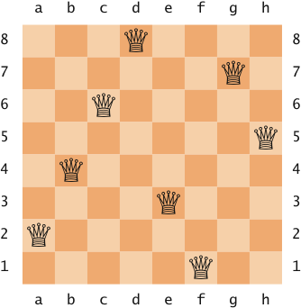
Probleem: 8 koninginnen
Probleem: positioneer 8 koninginnen op een schaakbord zodat geen enkele van hen de andere aanvalt volgens de regels van het schaakspel
Een oplossing:

Slide 16
Probleem: 8 koninginnen
‘examine’ - Gemakkelijk om een gedeeltelijke oplossing te onderzoeken:
Indien 2 koninginnen elkaar aanvallen, verwerp de gedeeltelijke oplossing
In het andere geval:
Indien oplossing voor 8 koninginnen, aanvaard de oplossing
In het andere geval: ga verder

Slide 17
Probleem: 8 koninginnen
“extend” - Eenvoudig om een gedeeltelijke oplossing uit te breiden:
Zet een koningin op een leeg vakje
Systematische extensies:
Zet de eerste koningin op rij 1
Zet de volgende op rij 2
Etc.

Slide 18
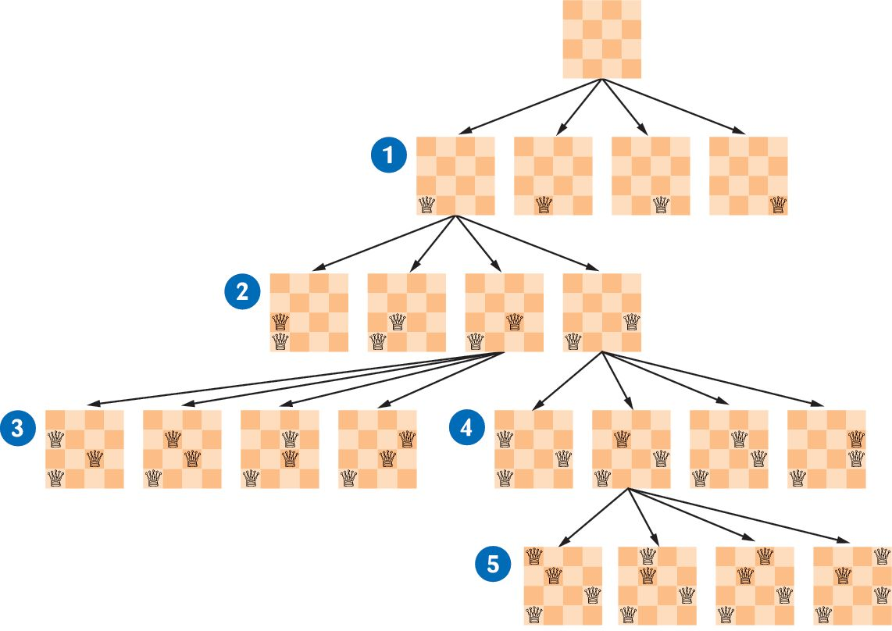
Backtracking in het 4 koninginnenprobleem

Slide 19
Backtracking in het 4 koninginnenprobleem
Begin met een leeg bord; genereer vier partiële oplossingen met een koningin in rij 1
Wanneer de koningin in rij 1 en in kolom 1 is geplaatst, zijn er vier partiële oplossingen met een koningin in rij 2
Twee ervan zullen nooit tot een goede oplossing leiden, dus worden verlaten
De andere twee leiden tot partiële oplossingen met 3 koninginnen, maar met uitzondering van één oplossing worden verlaten
Eén partiële oplossing wordt uitgebreid tot een oplossing met 4 koninginnen, maar ook deze worden afgevoerd

Slide 20
def solve(partialSolution) :
exam = examine(partialSolution)
if exam == ACCEPT :
print(partialSolution)
elif exam != ABANDON :
for p in extend(partialSolution) :
solve(p)

Slide 21
8 koninginnen: data-structuur?
Data-structuur?
Bord
(Deel-)oplossing
Lijst van posities van koninginnen
Elke positie van koningin: (letter, cijfer)
letter = kolom
cijfer = rij
Alle vakjes waar geen koningin staat zijn leeg
Voorbeeld: [“a1”, “e2”, “h3”, “f4”]

Slide 22
Examine()
[“a1”, “e2”, “h3”, “f4”]
def examine(partialSolution) :
for i in range(0, len(partialSolution)) :
for j in range(i + 1, len(partialSolution)) :
if attacks(partialSolution[i], partialSolution[j]) :
return ABANDON
if len(partialSolution) == NQUEENS :
return ACCEPT
else :
return CONTINUE

Slide 23
Extend()
def extend(partialSolution) :
results = []
row = len(partialSolution) + 1
for column in "abcdefgh" :
newSolution = list(partialSolution)
newSolution.append(column + str(row))
results.append(newSolution)
return results

Slide 24
Om vast te stellen dat twee koninginnen elkaar diagonaal aanvallen:
Ga na of de helling ±1 is
(row₂ – row₁)/(column₂ – column₁) = ±1
row₂ – row₁ = ±(column₂ – column₁)
|row₂ – row₁| = |column₂ – column₁|

Slide 25
queens.py
##
# This program solves the 8 queens problem using backtracking.
#
def main() :
solve([])
COLUMNS = "abcdefgh"
NQUEENS = len(COLUMNS)
ACCEPT = 1
CONTINUE = 2
ABANDON = 3

Slide 26
[“a1”, “e2”, “h3”, “f4”]
def examine(partialSolution) :
for i in range(0, len(partialSolution)) :
for j in range(i + 1, len(partialSolution)) :
if attacks(partialSolution[i],partialSolution[j]):
return ABANDON
if len(partialSolution) == NQUEENS :
return ACCEPT
else :
return CONTINUE

Slide 27
a1 e2
def attacks(p1, p2) :
column1 = COLUMNS.index(p1[0]) + 1
row1 = int(p1[1])
column2 = COLUMNS.index(p2[0]) + 1
row2 = int(p2[1])
return (row1 == row2 or column1 == column2 or
abs(row1 - row2) == abs(column1 - column2))

Slide 28
def extend(partialSolution) :
results = []
row = len(partialSolution) + 1
for column in COLUMNS :
newSolution = list(partialSolution)
newSolution.append(column + str(row))
results.append(newSolution)
return results
main()

Slide 29
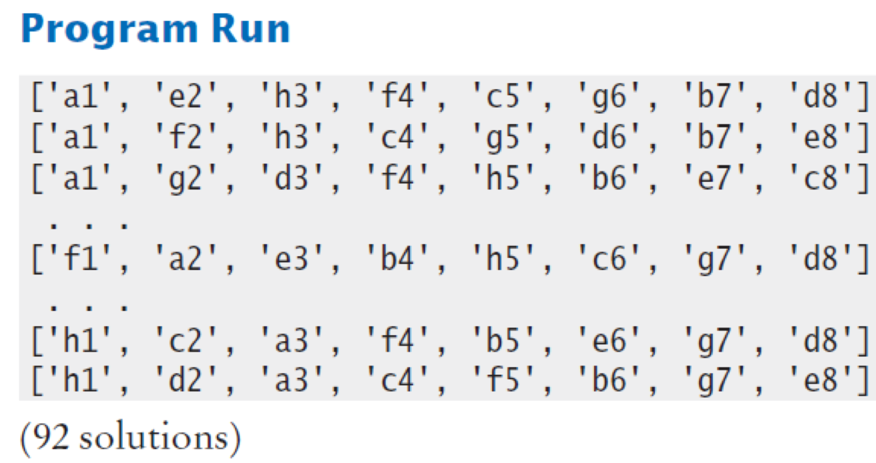

Slide 30
Do it yourself….
Mini-sudoku
https://brilliant.org/wiki/recursive-backtracking/
Boggle
https://www.geeksforgeeks.org/backtracking-algorithms/

Slide 31
Extra sessie…
Zoek het kortste pad in een doolhof
Torens van Hanoi

Slide 32
Cay Horstmann & Rance D. Necaise (2014). Python for Everyone. Wiley.
Chapter 11
Zelfstudie: lezen Chapter 11 + oefening torens van Hanoi (recursie)

Slide 33
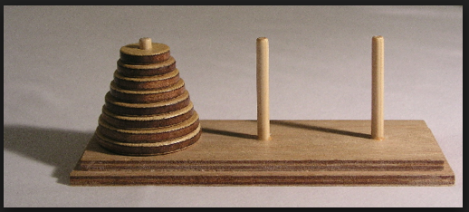
Torens van Hanoi

Slide 34
1
2
3
1
2
3

Slide 35
recursief
recursief
https://www.cs.cmu.edu/~cburch/survey/recurse/hanoiex.html

